Slide 1
Cómo encontrar un planeta que no se puede ver
Dos señales diminutas: la sombra y el bamboleo
kit-presentaciones · ejemplo expresivo · 2026
Notes:
El espectro de fondo se mece: así se ve, muy exagerado, una estrella que se acerca y se aleja.

Slide 2
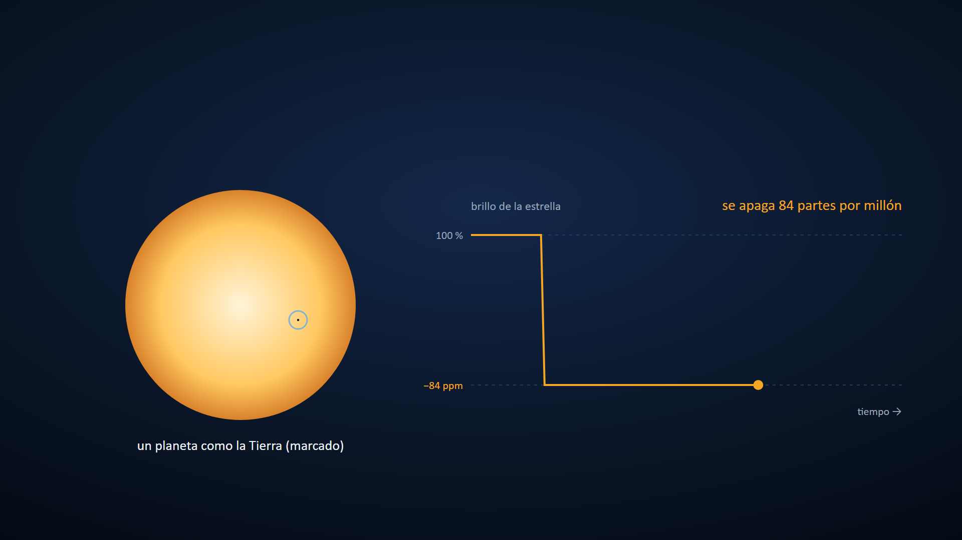
Cuando un planeta pasa por delante, su estrella se apaga un poco
Fuente: Profundidad = (R_planeta / R_estrella)², con los radios nominales de la IAU (2015): Júpiter frente al Sol, 1,06 %; la Tierra, 84 ppm. Sin oscurecimiento hacia el borde; tamaños de la Tierra no a escala en la curva.
Notes:
Primero un planeta como Júpiter: la estrella pierde un 1 % de su luz. Al avanzar, uno como la Tierra: 84 partes por millón, y la escala vertical cambia para que se vea.

Slide 3
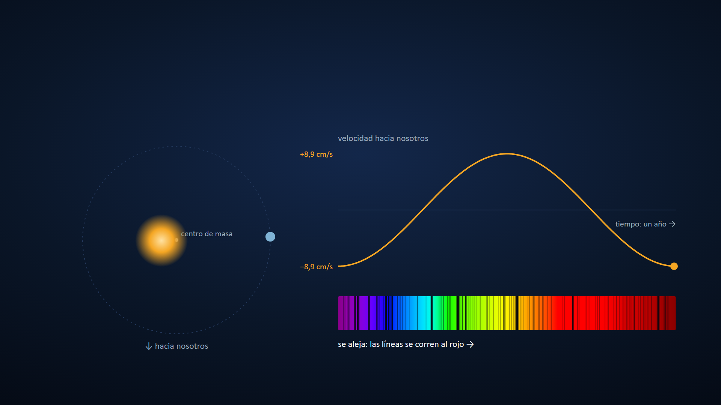
La estrella también se mece: la Tierra mueve al Sol apenas 9 cm/s
Fuente: Tercera ley de Kepler con órbita circular: la Tierra induce 8,9 cm/s en el Sol; Júpiter, 12,5 m/s. Movimiento y corrimiento exagerados para que se vean.
Notes:
Paso 1: la estrella también orbita el centro de masa. Paso 2: vista de lado, se acerca y se aleja. Paso 3: las líneas del espectro se corren al azul y al rojo al mismo ritmo.

Slide 4
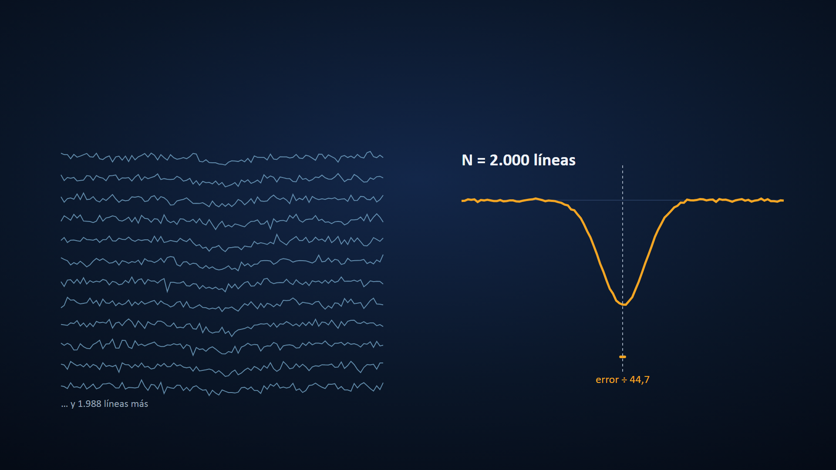
Una línea sola es ruido; sumando miles, el error baja como 1/√N
Fuente: Simulación con líneas gaussianas idénticas y ruido de fotones; no son líneas reales. El error de la velocidad cae como 1/√N: con 2000 líneas, unas 45 veces menos.
Notes:
Así se miden centímetros por segundo: ninguna línea sola alcanza, pero miles juntas sí.

Slide 5
Juntas, las dos señales dicen de qué está hecho el planeta
• La sombra da el tamaño: la profundidad es (R_planeta / R_estrella)².
• El bamboleo da la masa (la mínima: depende de la inclinación de la órbita).
• Tamaño y masa dan la densidad: roca como la Tierra o gas como Júpiter.
Fuente: Relaciones estándar de los métodos de tránsito y de velocidad radial.
Notes:
Después de cuatro diapositivas en movimiento, una quieta: aquí se junta lo visto.

Slide 6
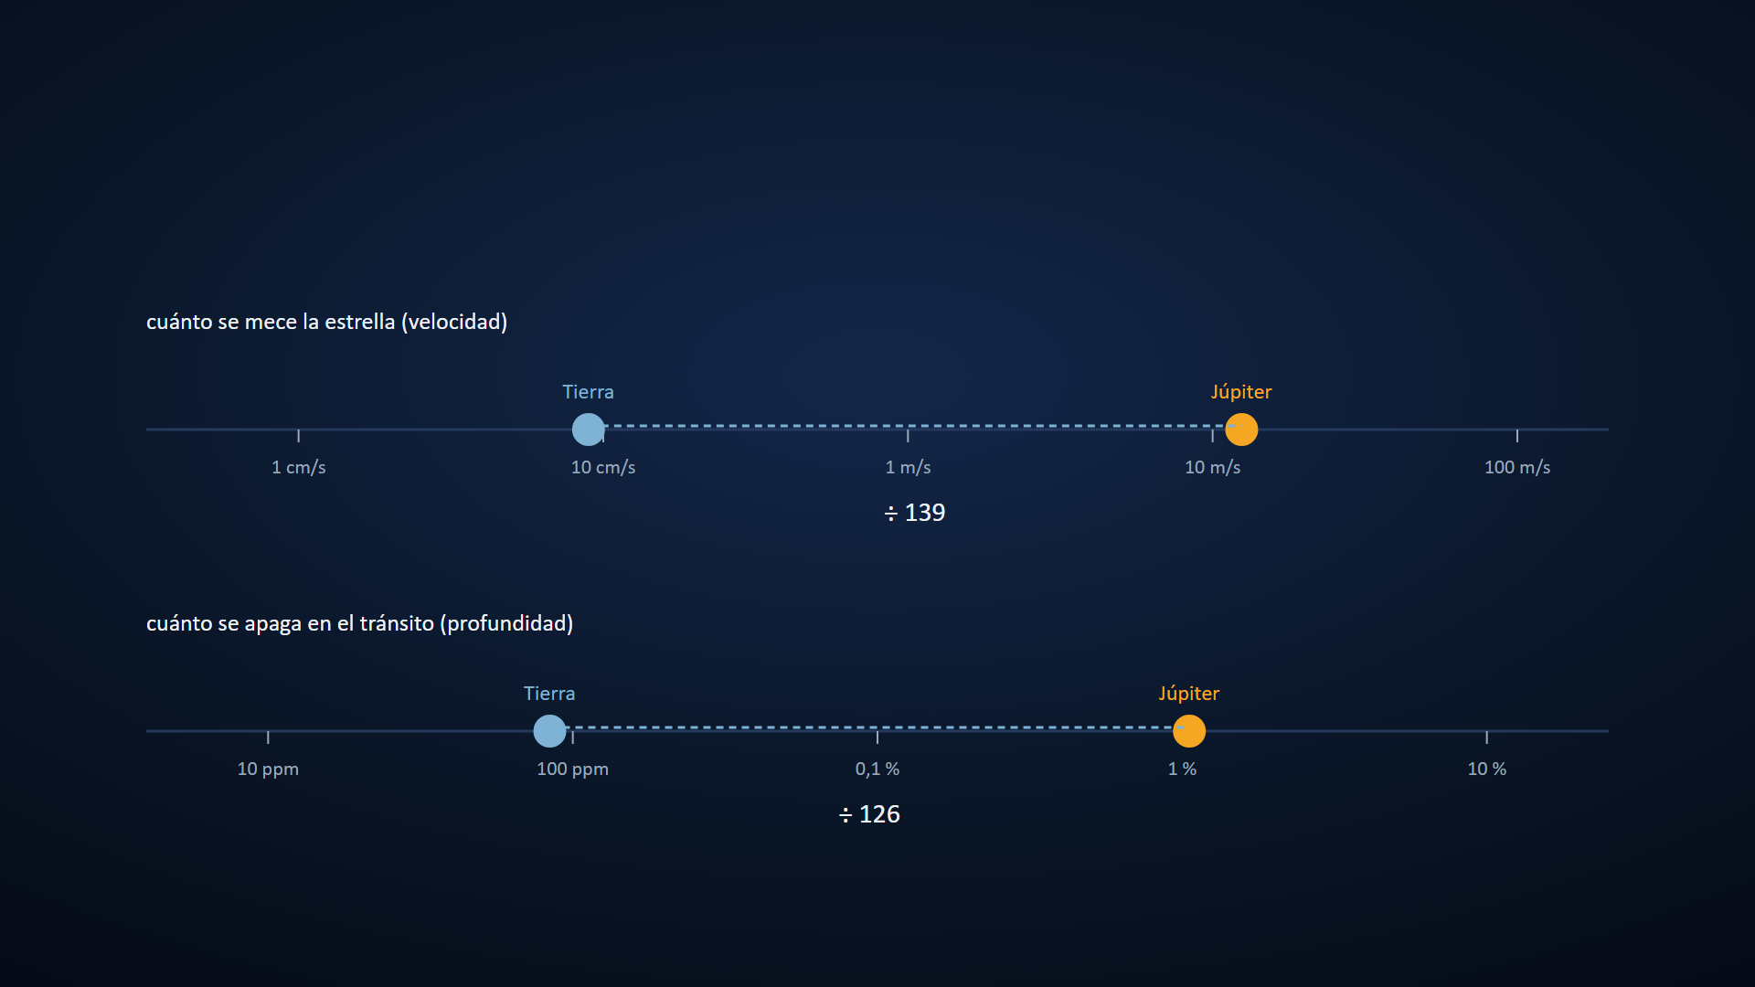
Encontrar otra Tierra exige señales más de cien veces más chicas que las de un Júpiter
Fuente: Cálculo propio: velocidad (Kepler) 12,5 m/s frente a 8,9 cm/s, ÷139; profundidad (IAU 2015) 1,06 % frente a 84 ppm, ÷126. Escalas logarítmicas.
Notes:
Primero Júpiter en las dos escalas; al avanzar, la Tierra se desliza hasta su lugar y aparece cuánto más chica es cada señal.

Slide 7
Esta presentación es un guion de texto, cinco escenas y un perfil
• guion.md (y guion.en.md): un título-conclusión por diapositiva, con su fuente y sus notas.
• animaciones.js: cinco escenas con K.escena, un estado por paso.
• perfil noche: colores y tipografías; kit.py build arma el HTML y el .pptx.
Fuente: kit-presentaciones: motor/kit.py, motor/anim.js, perfiles/noche.
Notes:
Abrir guion.md al lado de la presentación para mostrar que el contenido es solo texto.

Slide 8
ANEXO
Fuentes
• Radios nominales: IAU 2015 Resolution B3 (Sol 695 700 km; Tierra ecuatorial 6 378,1 km; Júpiter ecuatorial 71 492 km).
• Masas: Sol 1,989 × 10³⁰ kg; Tierra 5,972 × 10²⁴ kg; Júpiter 1,898 × 10²⁷ kg. G = 6,674 × 10⁻¹¹ m³ kg⁻¹ s⁻².
• Velocidad inducida: tercera ley de Kepler para una órbita circular.
• Todo se calcula en animaciones.js; las animaciones exageran el movimiento para que se vea.

